Slide 1


大学数学实验
实验7 无约束优化
清 华 大 学 数 学 科 学 系

Slide 2
优化模型和算法的重要意义
最优化: 在一定条件下，寻求使目标最大(小)的决策
最优化是工程技术、经济管理、科学研究、社会生活中经常遇到的问题, 如:
结构设计
资源分配
生产计划
运输方案
解决优化问题的手段
经验积累，主观判断
作试验，比优劣
建立数学模型，求解最优策略

Slide 3
(最)优化理论是运筹学的重要内容
运筹学(OR: Operations/Operational Research)
管理科学(MS: Management Science)
决策科学 (DS: Decision Science)
OR/MS/DS
优化(Optimization), 规划(Programming)
无约束优化
非线性规划
不确定规划
多目标规划
线性规划
整数规划
组合优化
目标规划
网络优化
动态规划

Slide 4
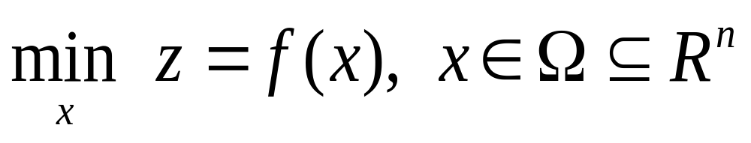
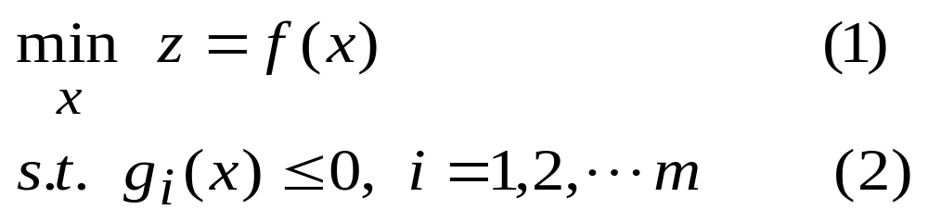
优化问题的数学模型
可行解（只满足(2)）与最优解（满足(1),(2)）
无约束优化（只有(1)）与约束优化（(1),(2)）
实际问题一般总有约束，何时可用无约束优化处理？

Slide 5

无约束优化的主要内容
1. 优化问题的最优解条件；算法模式
2. 无约束优化的基本方法：
梯度法，牛顿法，拟牛顿法
3. 线性、非线性最小二乘法
4. 优化工具箱的使用
5. 实际问题中的无约束优化模型

Slide 6
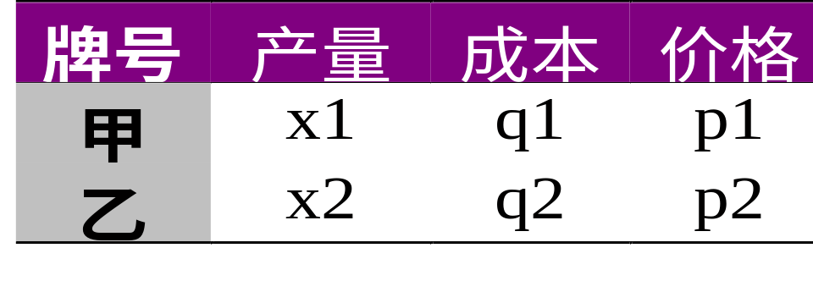
实例1 产销量安排
某厂生产两个牌号的同一种产品，如何确定产量使利润最大
假设A
产销平衡
假设B
p随x (两种牌号)增加而减小，呈线性关系

Slide 7
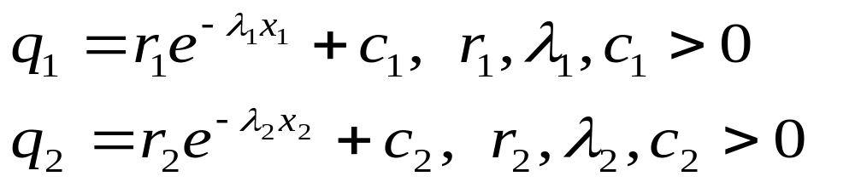
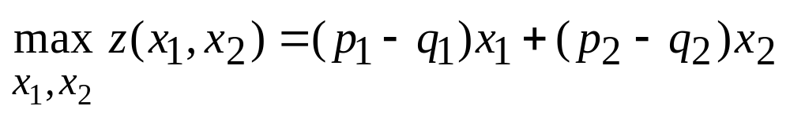
实例1 产销量安排
假设C
q随x (本牌号)增加而减小，呈负指数关系
目标
利润最大

Slide 8
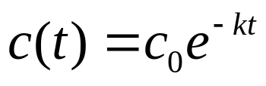
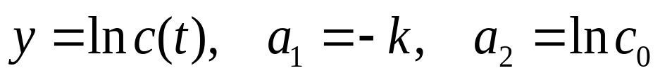
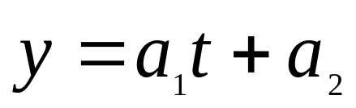
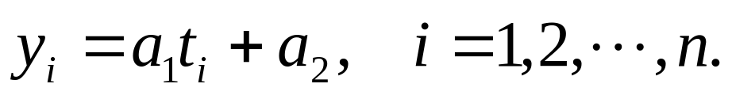
实例2 饮酒驾车血液中的酒精含量（续）
已建模型
由实验１：酒精含量c(t)随时间t的变化规律
实际数据
t | 1 | 2 | 3 | 4 | 5 | 6 | 7 | 8 | 9 | 10 | 11 | 12
c(t) | 82 | 77 | 68 | 51 | 41 | 38 | 35 | 28 | 25 | 18 | 15 | 12
方程个数超过了未知数个数，称为超定方程组
在普通意义下一般无解，需要在新的准则下定义它的解

Slide 9
超定方程组与曲线拟合
由已知数据计算已知函数关系中的系数，
称为数据拟合（或曲线拟合）
数据(曲线)拟合问题的一般提法
已知一组数据 (t_{i},y_{i}), i=1,…n, 寻求一个函数（曲线）y=f(t), 使f(t)在某种准则下与所有数据点最为接近，即曲线拟合得最好。
当函数/曲线的形式确定后，待定系数 ➔ 超定方程组

Slide 10
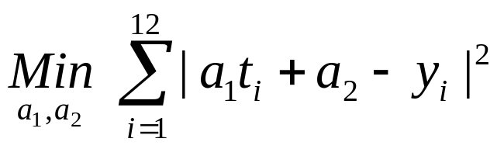
曲线拟合与最小二乘准则
y
(t_{i,} y_{i})
×
×
r_{i}
使点(t_{i},y_{i}) 与曲线 y=f(t)的距离r_{i}尽量小,i=1,…n;
记 r=(r₁,r₂,…,r_{n})
×
×
×
y=f(t)
×
×
t
使f(t_{i})与y_{i} 之差的平方和(即图中r_{i}的平方和)最小，称为最小二乘(Least Square) 准则 （等价于r的2-范数最小）
对实例２：
其他准则：最小化r_{i}的绝对值的和（r的1-范数）
最小化r_{i}中的最大者（r的∞-范数）

Slide 11
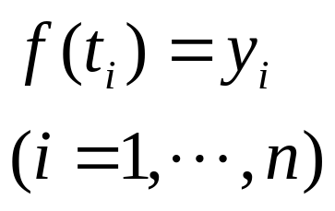
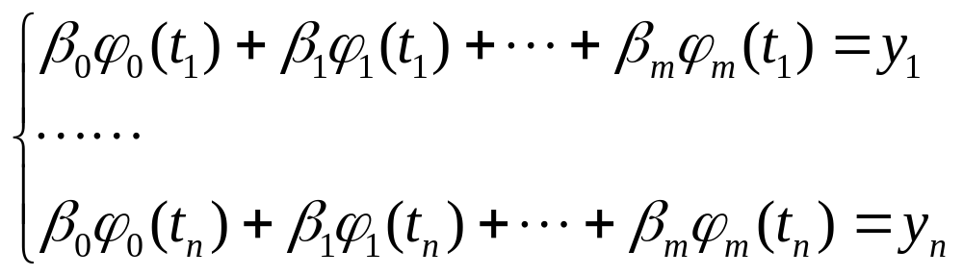
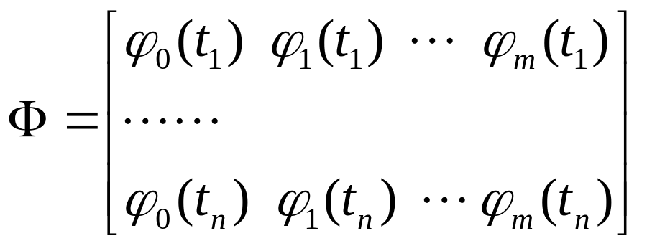
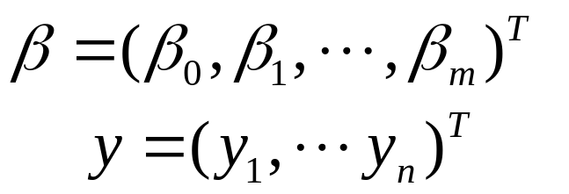
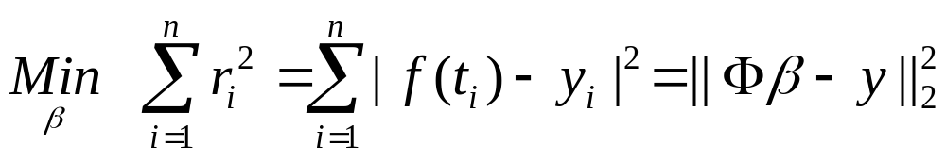
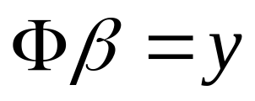
线性最小二乘拟合的基本思路
先选定一组基函数φ₀(t), φ₁(t), … φ_{m}(t), m+1<n, 令
f(t)=β₀φ₀(t)+ β₁φ ₁ (t)+ …+ β_{m}φ _{m}(t)

Slide 12
实例3 飞机精确定位问题
VOR1
x=764,
y=1393
161.2⁰ (0.8⁰)
北
DME
x=155,
y=987
864.3(2.0)
飞机
x=?, y=?
VOR3
x=1571,
y=259
45.1⁰ (0.6⁰)
y
VOR2
x=629,
y=375
0
x
309.0⁰ (1.3⁰)
飞机与监控台（图中坐标和测量距离的单位是“公里”）

Slide 13
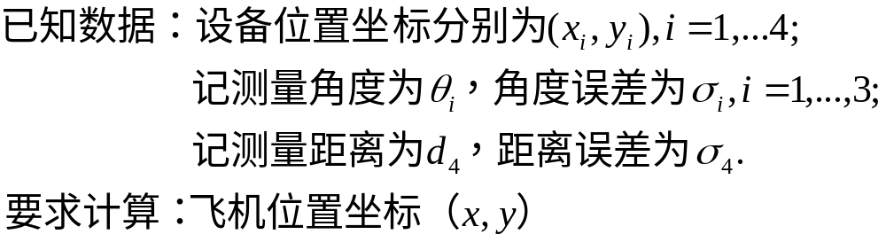
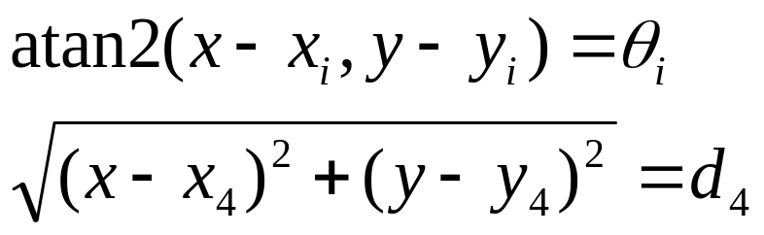
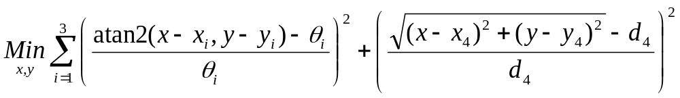
飞机精确定位模型
不考虑误差因素
量纲不符！
？
超定方程组，
非线性最小二乘！

Slide 14
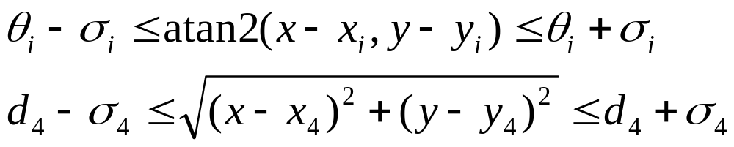
飞机精确定位模型
考虑误差因素
误差非均匀分布！
？
非线性规划
Min x; Min y; Max x; Max y.
有人也可能会采用其他目标，如：
以距离为约束，优化角度误差之和（或平方和）；
或以角度为约束，优化距离误差.
？
仅部分考虑误差!
角度与距离的“地位”不应不同！

Slide 15
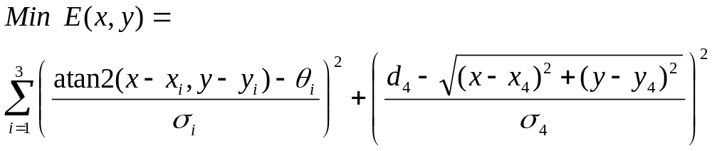
飞机精确定位模型
误差一般服从什么分布？
不同的量纲如何处理？
正态分布！
归一化处理！
无约束非线性最小二乘模型
角度需要进行预处理，
如利用atan2函数, 值域(-pi, pi)

Slide 16
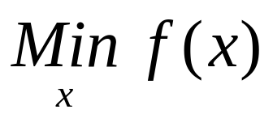
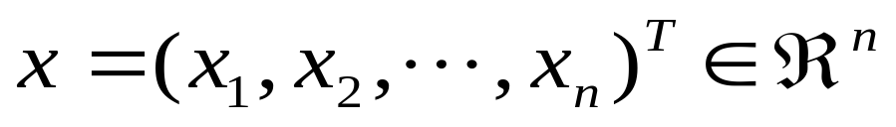

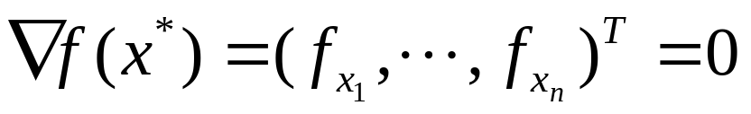
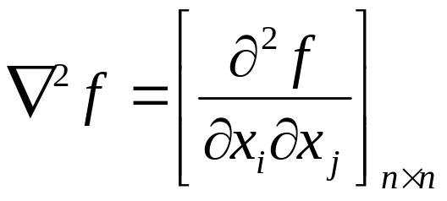
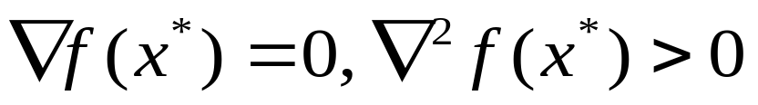
无约束优化:最优解的分类和条件
给定一个函数 f(x),寻找 x* 使得 f(x*)最小，即
其中
f(x)
x_{l}
局部最优解
xg
全局最优解
*
o
x
必要条件
充分条件
Hessian阵

Slide 17
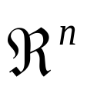
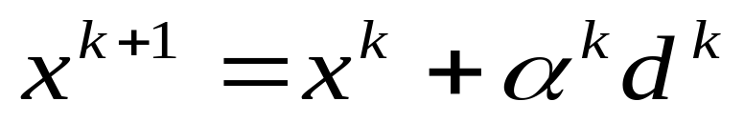
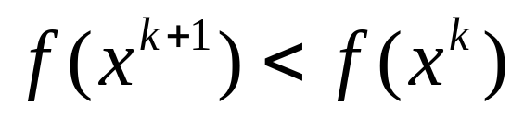
求解无约束优化的基本思路
基本思想
在
中某一点，确定一个搜索方向
及沿该方向的移动步长，得到使目标函数下降的新的点
迭代步骤
Step 1 初始化：初始点x⁰，终止准则等
Step 2 迭代改进：方向d ^{k}，步长α ^{k}
Step 3 终止检验：得到近优解或k+1⇒k转2
选择d ^{k} ,α ^{k} 使 f 下降更快 ⇒ 不同算法

Slide 18
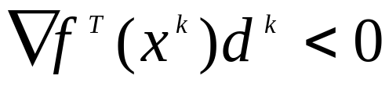
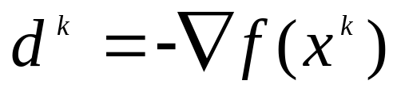
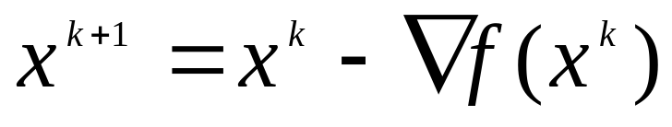
搜索方向的选择
暂不考虑搜索步长，可设α^{k}=1
1 最速下降法（梯度法）
下 降 方 向
最速下降方向
(负梯度方向)
迭代改进格式
算法特点
初始阶段改进较快，最优解附近改进较慢

Slide 19
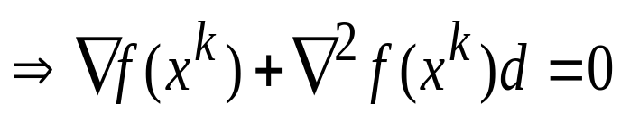
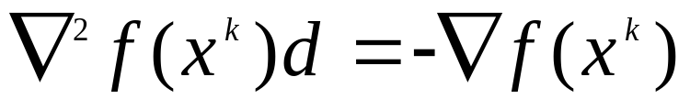
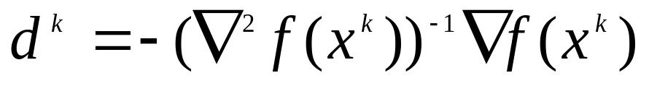
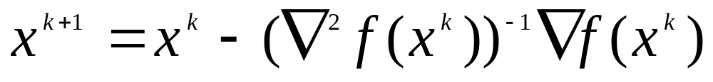
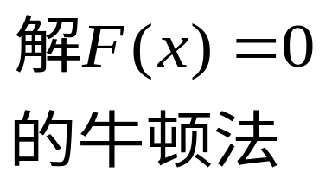
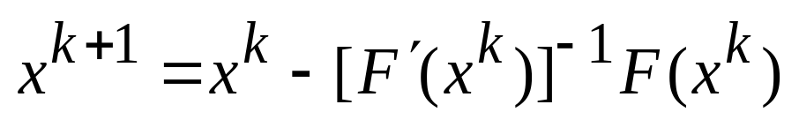
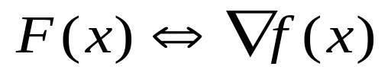
2 Newton方法
将f(x^{k+1})在x^{k}点作泰勒展开至二阶项，用d替代d^{k}
求d使f(x^{k+1})极小⇒右端对d导数为0
牛 顿 方 程
牛 顿 方 向
迭 代 格 式
特点
局部2阶收敛;需计算Hessian阵,它可能病态或不正定
比较

Slide 20
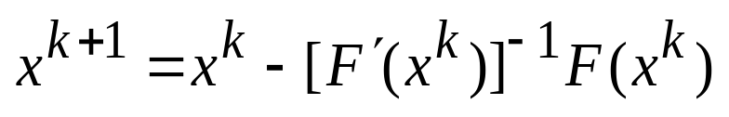
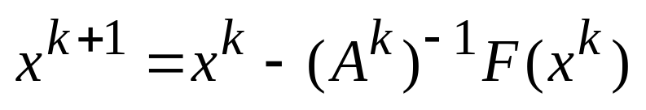
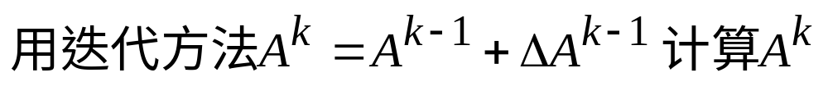
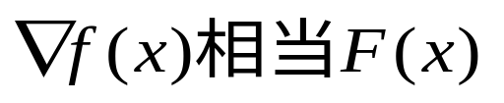
3 拟Newton方法
目的
不计算Hessian阵，克服病态、不正定、计算复杂等缺陷，同时保持收敛较快的优点
思路
回顾解方程组 F(x)=0的拟牛顿法
优化问题

Slide 21
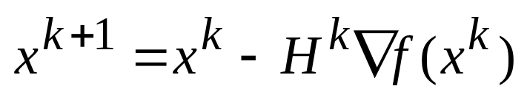
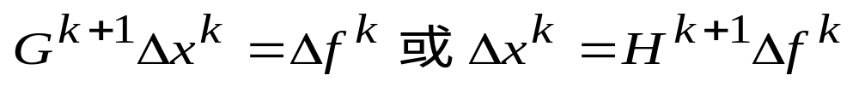
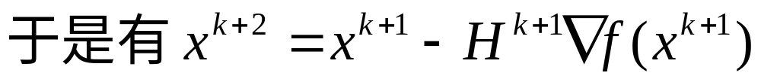
3 拟Newton方法(续)
设在第k步, G^{k}已得到, H^{k}=(G^{k})⁻¹,可计算
按照拟牛顿条件：

Slide 22
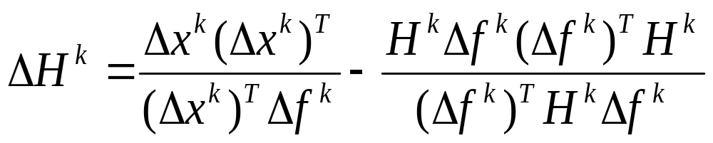
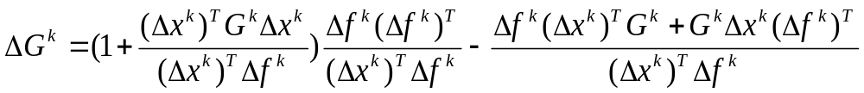
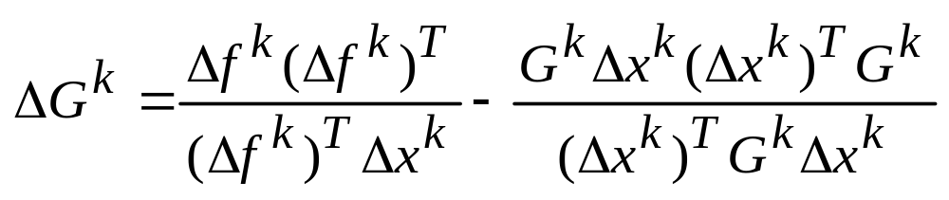
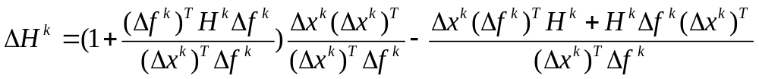
3 拟Newton方法(续)
3.1 Davidon-Fletcher-Powell(DFP)公式
3.2 Broyden-Fletcher-Goldfarb-Shanno(BFGS)公式

Slide 23



搜索步长的确定
线性搜索(Line Search)确定步长方法
问题
给定x^{k}和方向d^{k}, 确定步长α^{k}, 使得
~一维优化问题
优化算法
黄金分割(0.618)法、Fibonacci法、Newton
切线法、割线法、2次或3次插值法等

Slide 24





线性最小二乘法: 求解

Slide 25
线性最小二乘法：思考
问题１
怎样选择 {φ₀(t), …, φ_{m}(t)}，以保证系数{β₀,…, β_{m}}有唯一解？
分析
{β₀,…, β_{m}}有唯一解
←Φ^{T}Φ可逆
←Rank(Φ^{T}Φ)=m
← Rank(Φ)=m
← Φ列满秩
← {φ₀(t), …, φ_{m}(t)}在t_{i}点线性无关 (i=1,…n)

Slide 26




问题２
为什么要规定m+1<n?
强令f(t_{i})= β₀ φ₀ (t_{i})+ …+ β_{m} φ_{m} (t_{i})= y_{i} (i=1, …n) (即曲线 f(t)过全部数据点，此时J=0) 得
分析
若m+1>n，β一般有无穷多解
若m+1=n，Φ可逆时β有唯一解
若m+1<n，超定方程组, β一般无解；求最小二乘解
问题３
线性最小二乘中的“线性”指的是什么？
f(t)对β线性，于是求解线性方程组

Slide 27



非线性最小二乘拟合
问题
给定(t _{i}, y _{i}), i=1,…n, 拟合一个函数y=f(x, t)，
其中x为待定的参数向量, f 对x非线性。
记误差
优化模型
根据目标函数是 r(x) 的二次函数的特点构造简单算法
注：非线性最小二乘拟合也可用来求非线性超定方程组的最小二乘解（只需要将方程组看成这里的r(x)=0）

Slide 28






非线性最小二乘拟合
∇
R
=
J
(
x
)
T
r
(
x
)
讨论
牛顿法要计算Hessian矩阵，其中S计算量大
若 f 对x线性, 则化为线性最小二乘拟合,此时S=0
特定算法考虑如何忽略或近似矩阵S。

Slide 29


非线性最小二乘拟合
Gauss-Newton算法：忽略矩阵S
∇
R
=
J
(
x
)
T
r
(
x
)
牛顿方程
f用R代替，下降方向d^{k}满足
收敛性依赖 f 对 x 的线性程度, 及偏差r的大小
G-N算法

Slide 30
非线性最小二乘拟合
Levenbery-Marquardt算法：G-N算法修正
防止 J^{T}J 出现病态
其中α^{k}>0为修正参数.
d^{k}位于牛顿方向(α^{k}很小)和负梯度方向(α^{k}很大)之间
L-M算法

Slide 31
拟合函数形式的选取
1. 通过机理分析建立数学模型来确定 f(t): f(x, t)或f(β,t)
2. 将数据 (t_{i},y_{i}) i=1, …n 作图，通过直观判断确定 f(t)
f=x₀ +x₁t
f=x₀+x₁t+x₂t²
f=x₀+x₁t+x₂t²
+
+
+
+
(x₂>0)
+
+
(x₂<0)
+
+
+
+
+
+
+
+
+
f=x₀+x₁/t
f=x₀exp(x₁t)
f=x₀exp(x₁t)
+
+
+
+
+
(x₁>0)
(x₁<0)
+
+
+
+
+
+
+
+
+
+
f 对a 非线性，但可线性化

Slide 32





用MATLAB解无约束优化
f.m ~ f(x)的m文件名
x0 ~初始点; x ~最优解
P1,P2, … ~ 传给fun的参数
中间输入项缺省用[ ]占位
基本用法：
x=fminbnd(@f,lb,ub)
x=fminunc(@f,x0)
x=fminunc(@f,x0,options,P1,P2,...)
x=fminsearch(@f,x0,options,P1,P2,...)

Slide 33

非线性最小二乘法
[x,resnorm,res,exitf,out,lambda,jacob]=
lsqcurvefit(@f,x0,t,y,lb,ub,options,P1,P2,…)
[x,resnorm,res,exitf,out,lambda,jacob]=
lsqnonlin(@fun,x0,lb,ub,options,P1,P2,…)
输入的用法与fminunc类似，但注意：
f.m~f(x)的m文件名: function y=f(x,t)
fun.m~r(x)的m文件名: function r=fun(x,t,y)
输出 resnom=r(x)^{T}*r(x), res=r(x)(误差向量)

Slide 34



非线性最小二乘法
例3 用下面一组数据拟合系数r, k :
t | 0.25 | 0.5 | 1 | 1.5 | 2 | 3 | 4 | 6 | 8
c | 19.21 | 18.15 | 15.36 | 14.10 | 12.89 | 9.32 | 7.45 | 5.24 | 3.01

Slide 35




实例1 产销量安排
原问题
已知数据

Slide 36


实例1 产销量安排
忽略成本及价格中的 a₁₂, a₂₁
初始点的选择
问题简化为
作为原问题的初始点
命令和最优解
x=fminunc(@f, x0)
shili0701.m

Slide 37



实例2 饮酒驾车血液中的酒精含量
无约束线性最小二乘模型
方法１：套用法方程，求解方程组
方法２：左除
方法３：多项式拟合(polyfit命令)
m=1; a = polyfit(t, y, m); % 降幂排列
输出结果：a = - 0.1747 4.6723
k = 0.1747 c0 = 106.9412
shili0702.m

Slide 38
实例3 飞机精确定位模型
无约束非线性最小二乘模型
角度需要进行预处理，
如利用atan2函数, 值域(-pi, pi)
shili0703.m
飞机坐标(978.31，723.98), 误差平方和0.6685 (<< 4)

Slide 39
MATLAB优化工具箱及更多的功能
优化工具箱主要功能
  无约束优化
  约束优化
  ……
控制参数的设置
  精度控制
  算法选择
  梯度与雅可比矩阵的计算（数值微分／解析表达式）
  初始点的选取
  ……

Slide 40
控制精度，观察中间结果，控制迭代次数等
Options 控制参数设定/获取: optimset; optimget
Optimset //显示控制参数
optimset optfun //显示optfun的控制参数
opt=optimset //控制参数设为[](即缺省值)
opt=optimset(optfun)//optfun控制参数设缺省值
Opt=optimset('par1',val1,'par2',val2,...)
Opt=optimset(oldopts,'par1',val1,...)
opt=optimset(oldopts,newopts)
val=optimget(opt,'par1','par2',…)
val=optimget(opt,'par1','par2',…, default)

Slide 41
主要控制参数(对大规模/中等规模算法均有效)
Diagnostics ‘on’ | {‘off’} //是否显示诊断信息
Display 'off' | 'iter' |
‘final’ | ‘notify‘ //显示信息的级别
GradObj ‘on’ | {‘off’}//是否采用分析梯度
Jacobian ‘on’ | {‘off’}
//采用分析Jacob阵（用于约束优化中）
LargeScale ‘on’ | {‘off’}//是否采用大规模算法
MaxFunEvals 最大函数调用次数
MaxIter 最大迭代次数
TolCon 约束的控制精度（用于约束优化中）
TolFun 函数值的控制精度
TolX 解的控制精度

Slide 42
更多输出：最优值等
最一般的输出形式
[x,f,exitflag,out,grad,hess]=fminunc(...)
f 目标函数值
exitflag >0收敛,0达到函数或迭代次数, <0不收敛
Output
iterations 实际迭代次数
funcCount 实际函数调用次数
algorithm 实际采用的算法
cgiterations 实际PCG迭代次数（大规模算法用）
stepsize 最后迭代步长（中等规模算法用）
firstorderopt 一阶最优条件（梯度的范数）
grad 目标函数的梯度
hess 目标函数的Hessian矩阵

Slide 43


用optimset控制参数选择

Slide 44
算法选择：optimset中参数控制
LargeScale ‘on’ | ‘off’ （on为缺省）
系统缺省采用大规模算法（如果可能）
当设为‘off’时缺省：BFGS、混合2, 3次多项式插值
搜索方向的算法选择
HessUpdate = ‘dfp’ （DFP算法）
HessUpdate = ‘steepdesc’（最速下降算法）
搜索步长的算法选择
LineSearchType='quadcubic' 混合2, 3次多项式插值
LineSearchType='cubicpoly' 3次多项式插值

Slide 45

精确解：x=y=1, f(x,y)=0
计算结果
 | 搜索方向 | 步长搜索 | 最优解x₁ | 最优解x₂ | 最优值 | 目标函数调用次数
Case 1 | bfgs | 混合二、三次插值 | 9.9978e-001 | 9.9957e-001 | 4.7075e-008 | 1.5000e+002
Case 2 | dfp |  | 9.9950e-001 | 9.9899e-001 | 2.5440e-007 | 5.1300e+002
Case 3 | Steepdesc |  | 9.3080e-001 | 8.6673e-001 | 4.7999e-003 | 1.0020e+003
Case 4 | bfgs | 三次插值 | 9.9978e-001 | 9.9957e-001 | 4.7075e-008 | 1.5000e+002
Case 5 | dfp |  | 9.9950e-001 | 9.9899e-001 | 2.5440e-007 | 5.1300e+002
Case 6 | Steepdesc |  | 9.3080e-001 | 8.6673e-001 | 4.7999e-003 | 1.0020e+003

Slide 46



Rosenbrock 函数
（香蕉函数）
x₀
O
*

Slide 47


非线性最小二乘法：算法选择
缺省：大规模算法（LargeScale = 'on' ）
当LargeScale = 'off' ：
缺省： Levenberg-Marquardt算法；
LevenbergMarquardt=‘off’:Gauss-Newton法
一维搜索（线搜索）步长选择与fminunc中类似

Slide 48




无约束优化：
采用分析梯度
GradObj='on'
x=fminunc(@fun,x0,opt,…)
fun.m中还要有
一般形式 function [f,g]=fun(x)

Slide 49
计算结果
 | 搜索方向 | 步长搜索 | 最优解x₁ | 最优解x₂ | 最优值 | 目标函数调用次数
Case 1 | bfgs | 混合二、三次插值 | 9.9982e-001 | 9.9963e-001 | 3.4588e-008 | 5.0000e+001
Case 2 | dfp |  | 1.0002e+000 | 1.0003e+000 | 2.8158e-008 | 3.1800e+002
Case 3 | Steepdesc |  | 9.6446e-001 | 9.2976e-001 | 1.2808e-003 | 1.0000e+003
Case 4 | bfgs | 三次插值 | 9.9982e-001 | 9.9963e-001 | 3.4588e-008 | 5.0000e+001
Case 5 | dfp |  | 1.0002e+000 | 1.0003e+000 | 2.8158e-008 | 3.1800e+002
Case 6 | Steepdesc |  | 9.6446e-001 | 9.2976e-001 | 1.2808e-003 | 1.0000e+003
与不用分析梯度的结果比较
Case 1 | bfgs | 混合二、三次插值 | 9.9978e-001 | 9.9957e-001 | 4.7075e-008 | 1.5000e+002
Case 2 | dfp |  | 9.9950e-001 | 9.9899e-001 | 2.5440e-007 | 5.1300e+002
Case 3 | Steepdesc |  | 9.3080e-001 | 8.6673e-001 | 4.7999e-003 | 1.0020e+003
Case 4 | bfgs | 三次插值 | 9.9978e-001 | 9.9957e-001 | 4.7075e-008 | 1.5000e+002
Case 5 | dfp |  | 9.9950e-001 | 9.9899e-001 | 2.5440e-007 | 5.1300e+002
Case 6 | Steepdesc |  | 9.3080e-001 | 8.6673e-001 | 4.7999e-003 | 1.0020e+003

Slide 50


非线性最小二乘法:
采用分析导数
[x,resnorm,res,exitf,out,lambda,jacob]=
lsqnonlin(@fun,x0,lb,ub,options,P1,P2,…)
输入的用法与fminunc类似，但注意：fun.m ~r(x) 的m文件名，Jacobian=‘on’时含有导数信息
function [r,J] = fun(x)

Slide 51
几个值得注意的问题
梯度函数：利用分析梯度可能改进算法的性能
精度控制：对迭代次数有重大影响，应适当选择。
改变初始值 由一个初值出发通常得到局部最优解，如果函数存在多个局部最优，只有改变初值，对局部最优进行比较，才有可能得到全局最优解。
算法选择：BFGS公式，混合2，3次插值，一般较好。
其他算法选择： （详细用法请查阅help文档）
高度非线性、不连续时可用程序 fminsearch(@fun,x0)
单变量时可用程序 fminbnd(@fun,v1,v2)

Slide 52
优化工具箱的其他功能:
非线性方程(组)
[x,fval,exitflag,output] = fzero(fun,x0,options,P1,P2,...)
[x,fval,exitflag,output,jacobian] = fsolve(fun,x0,options,P1,P2, ... )

Slide 53


优化工具箱的其他功能:
非负最小二乘
[x,resnorm,res,exitf,out,lambda]=
lsqnonneg(C,d,x0,options)
更一般地：带线性约束的线性最小二乘
[x,resnorm,res,exitflag,output,lambda] = lsqlin(C,d,A1,b1,A2,b2,lb,ub,x0,options)

Slide 54


无 约 束 优 化 实 验 内 容
实验目的
内容
???；???

